Slide 1
10.1 小功率整流滤波电路
10.1.1 单相桥式整流电路
10.1.2 滤波电路

Slide 2
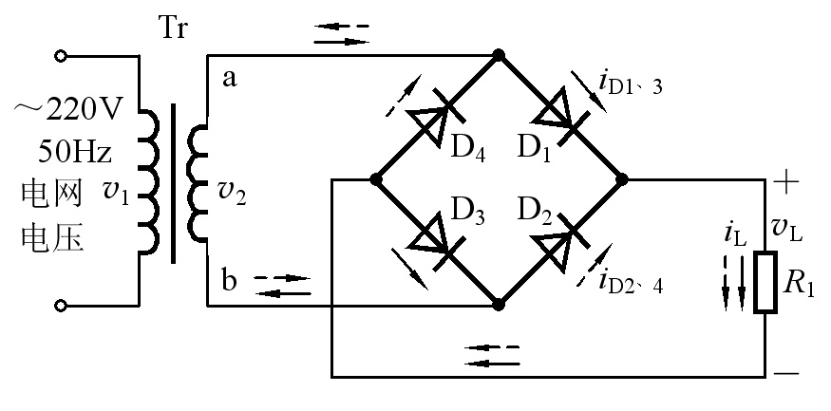
10.1.1 单相桥式整流电路
1. 工作原理
利用二极管的单向导电性
Notes:
1. 从物理意义上解释低通电路
2. 稳态分析方法
3. 增益与传递函数
4. 复数的模与相角

Slide 3
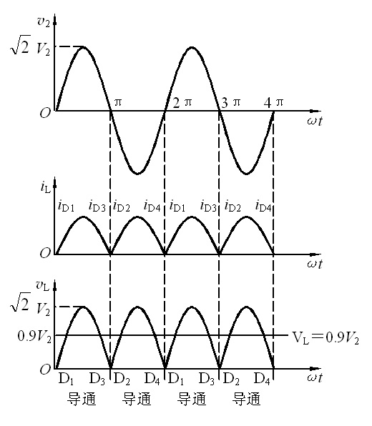
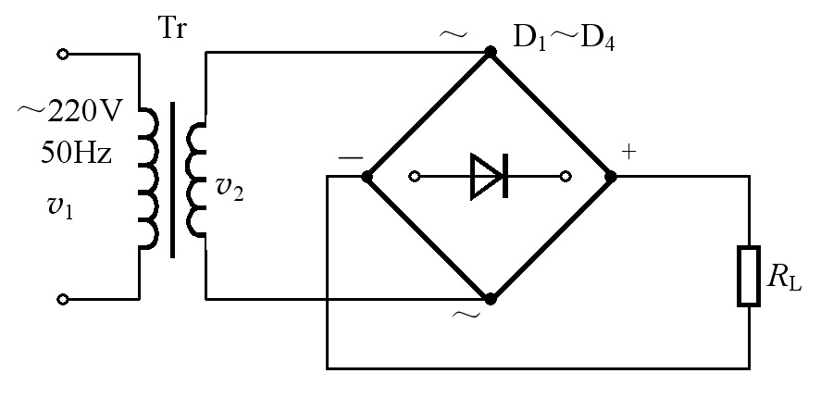
10.1.1 单相桥式整流电路
1. 工作原理
利用二极管的单向导电性

Slide 4
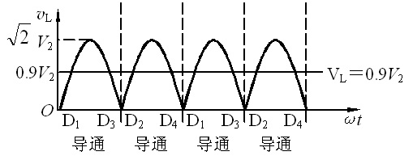
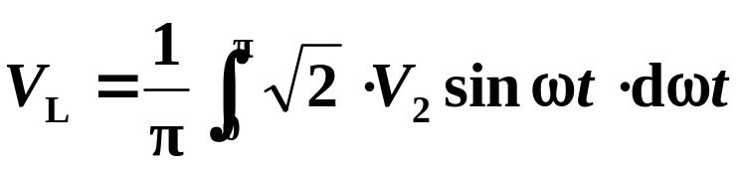
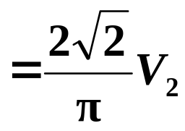

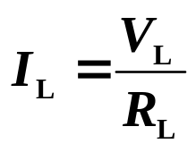
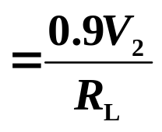
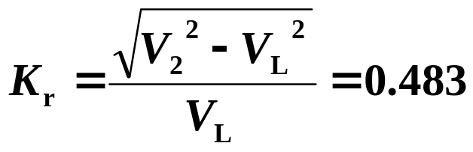
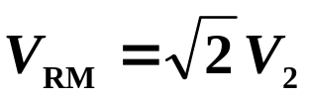
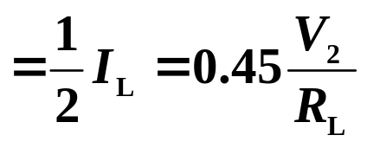


10.1.1 单相桥式整流电路
2. V_{L}和I_{L}
3. 纹波系数
5. 最大反向电压
4. 平均整流电流

Slide 5
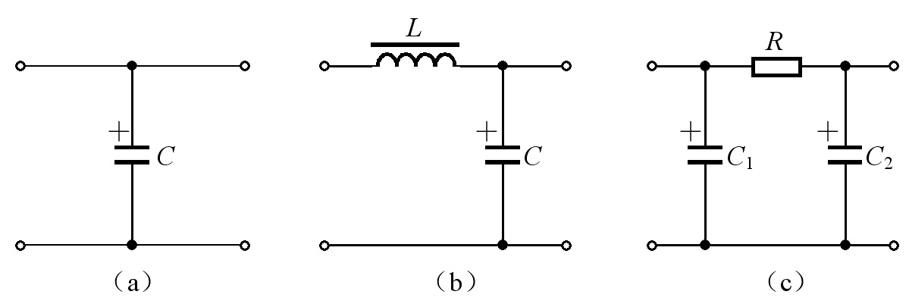
10.1.2 滤波电路
几种滤波电路
（a）电容滤波电路
（b）电感电容滤波电路（倒L型）
（c）Π型滤波电路

Slide 6
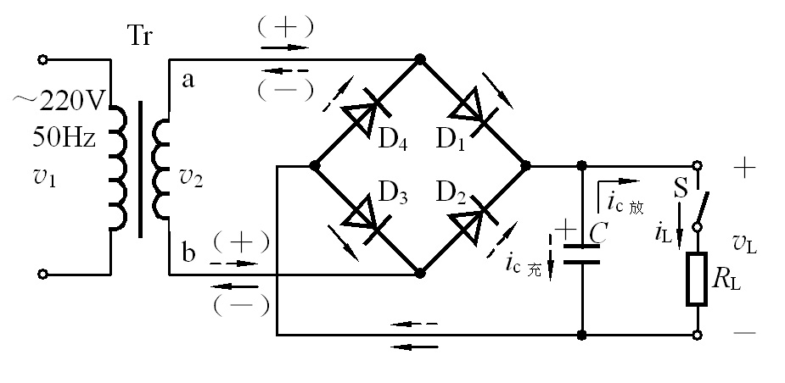
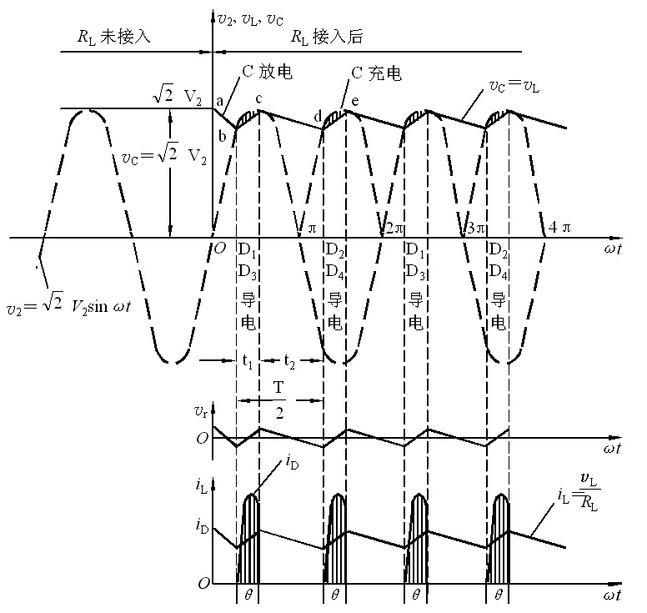
10.1.2 滤波电路
电容滤波电路

Slide 7

10.1.2 滤波电路
电容滤波的特点
A. 二极管的导电角 θ < π ，
流过二极管的瞬时电流很大。
B. 负载直流平均电压 V_{L} 升高
τ_{d} = R_{L}C 越大， V_{L} 越高
C. 直流电压 V_{L} 随负载电流增加而减少
当 τ_{d} ≥（3 ∼ 5） 时，
V_{L} = ( 1.1 ∼ 1.2 )V₂

Slide 8
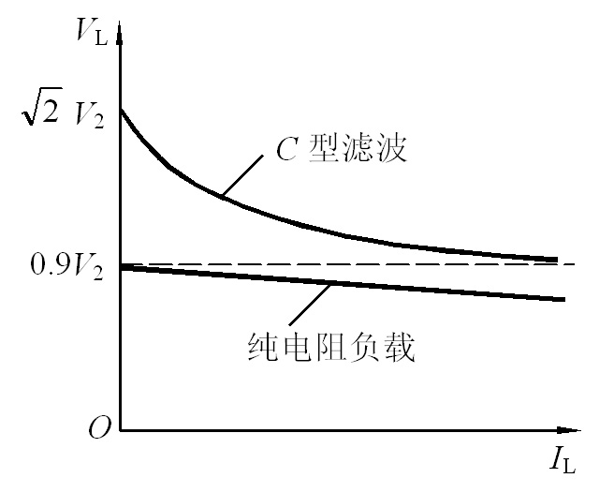
10.1.2 滤波电路
V_{L} 随负载电流的变化

Slide 9
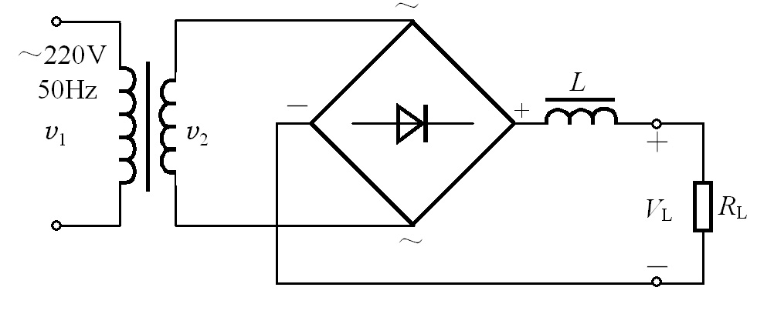
10.1.2 滤波电路
电感滤波电路

